Slide 1

Kohonnut verenpaine/verenpainetauti

Slide 2

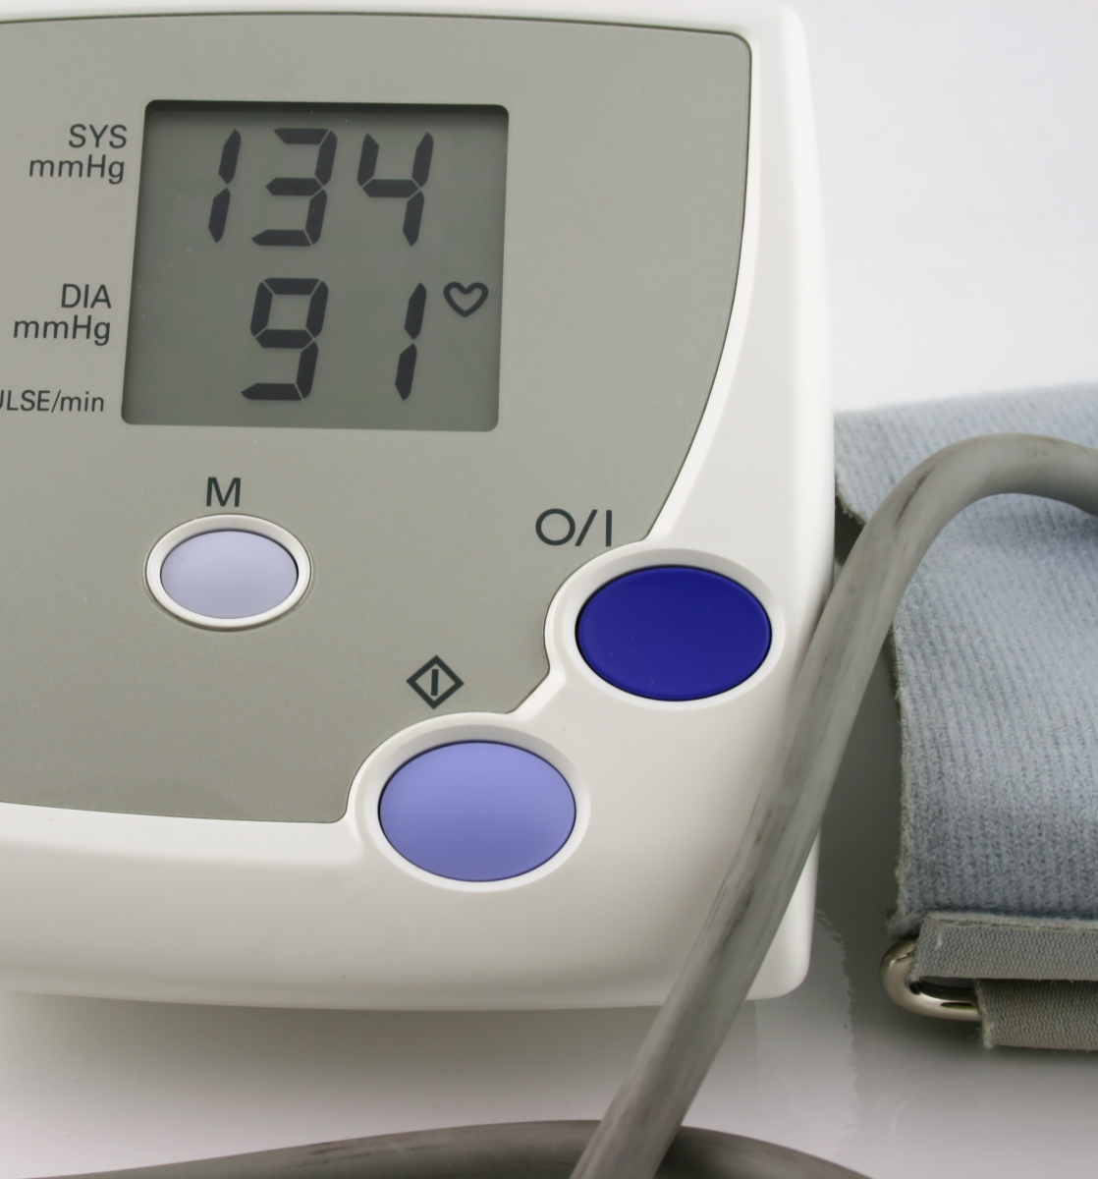
Mitä tarkoittaa kohonnut verenpaine?
Yli 140/90 mmHg
Hyvin iäkkäillä yli 150/90 mmHg
Diabeetikoilla yli 140/80 mmHg
Munuaissairailla yli 130/80 mmHg

Slide 3
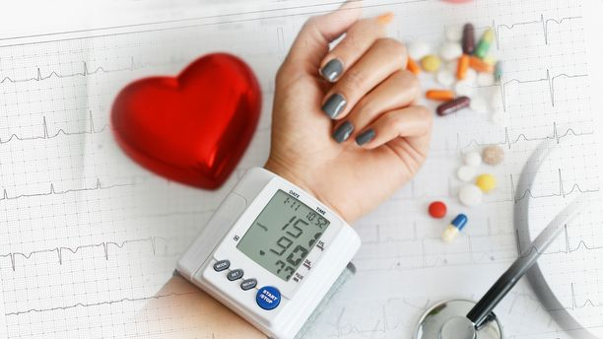
HTA
Hypertonia arterialis tai hypertensio arterialis = kohonnut verenpaine

Slide 4
Diagnoosi
Verenpaineen mittaukset (RR-mittaukset)
Veri- ja virtsatutkimukset
- Kolesteroli
- Elektrolyytit (Na ja K)
- Virtsan stiksaus
EKG

Slide 5
Riskitekijät
Tupakointi
Vähäinen liikunta
Ylipaino
Perintötekijät
Runsas suolankäyttö
Runsas lakritsinkäyttö
Ikä
Runsas alkoholinkäyttö
Stressi
Kovat rasvat
Hormonien käyttö
Runsas tulehduskipulääkkeiden käyttö

Slide 6

Oireet
Päänsärky
Huimaus
Väsymys
Rytmihäiriöt
Rintakivut
Näköhäiriöt
Voi olla myös oireeton

Slide 7
Miksi kohonnut verenpaine on vaarallista?
Kohonnut verenpaine aiheuttaa
Valtimoiden kovettumista
Sepelvaltimotautia
Munuaisten vajaatoimintaa
Aortan repeämistä
Aivoverenvuotoja
Aivoinfarkteja
Vaskulaarista dementiaa
Sydämen vajaatoimintaa

Slide 8
Lääkkeetön hoito (osa lääkehoitoa)
Tupakoimattomuus
Painon hallinta
Suolan käytön vähentäminen
Liikkuu enemmän
Kuidun ja kasvisten lisääminen
Alkoholin käytön vähentäminen
Nukkuu riittävästi (7-9h)
Suosii pehmeitä rasvoja ja vähentää kovia rasvoja
Lakritsin syönnin vähentäminen
Stressitilanteiden vähentäminen

Slide 9

Lääkehoito
ACE:n estäjät
ATR:n salpaajat
Beetasalpaajat
Diureetit
Kalsiumin estäjät

Slide 10
Lääkkeiden vaikutusmekanismit
ACE:n estäjät ja ATR:n salpaajat: valtimot laajenevat, natriumin ja nesteen kertyminen elimistöön vähenee.
Beetasalpaajat: Hidastaa pulssia -> verenkierron vastus vähenee -> verenpaine laskee.
Diureetit: Poistavat elimistöstä vettä ja natriumia -> verenpaine laskee.
Kalsiumin estäjät: Laajentavat valtimoita -> vähentää sydämen työmäärää -> verenpaine laskee.
Yhdistelmävalmisteet

Slide 11

Seuranta
Verenpaineen mittaukset, EKG, veri- ja virtsatutkimukset
Elämäntapojen kontrollointi

